Slide 1

ÂM NHẠC LỚP 5
TIẾT 7
ÔN TĐN: SỐ 1, 2
LÝ THUYẾT ÂM NHẠC: Nhịp 2/4, 3/4 cách đánh nhịp

Slide 2
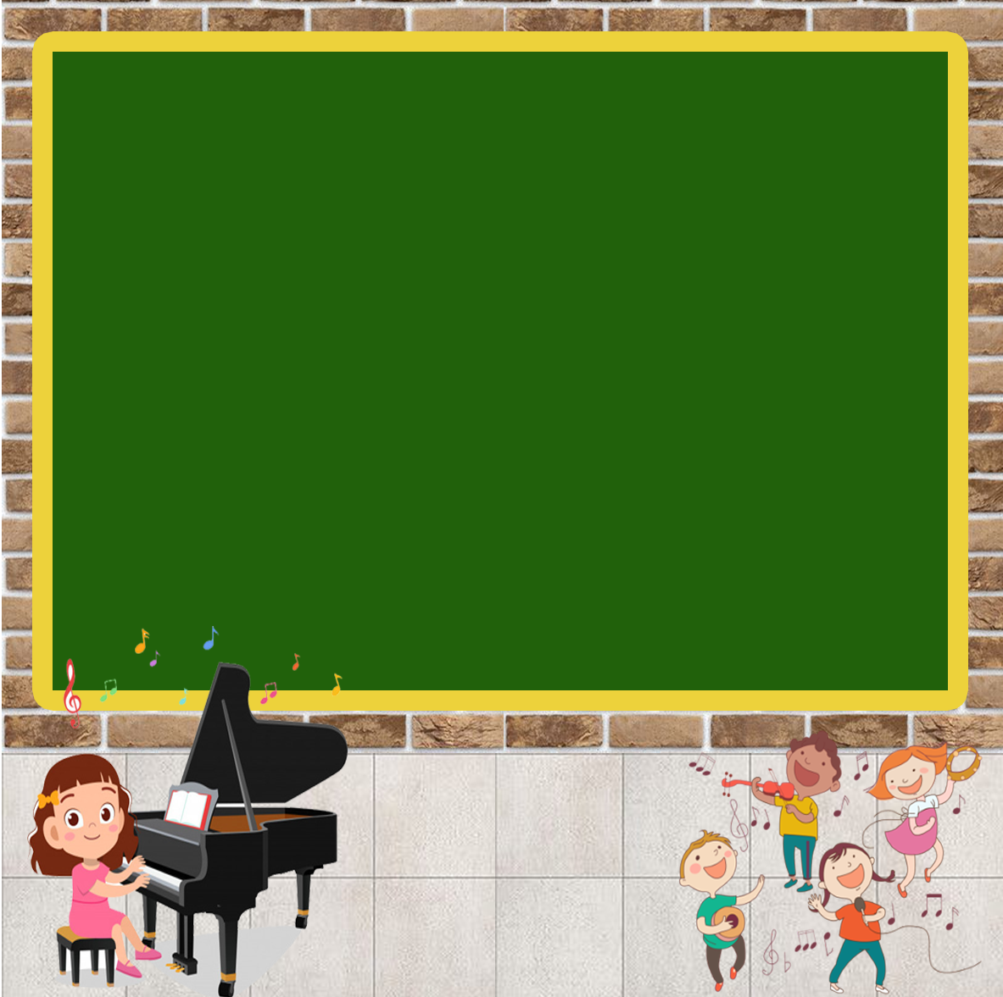
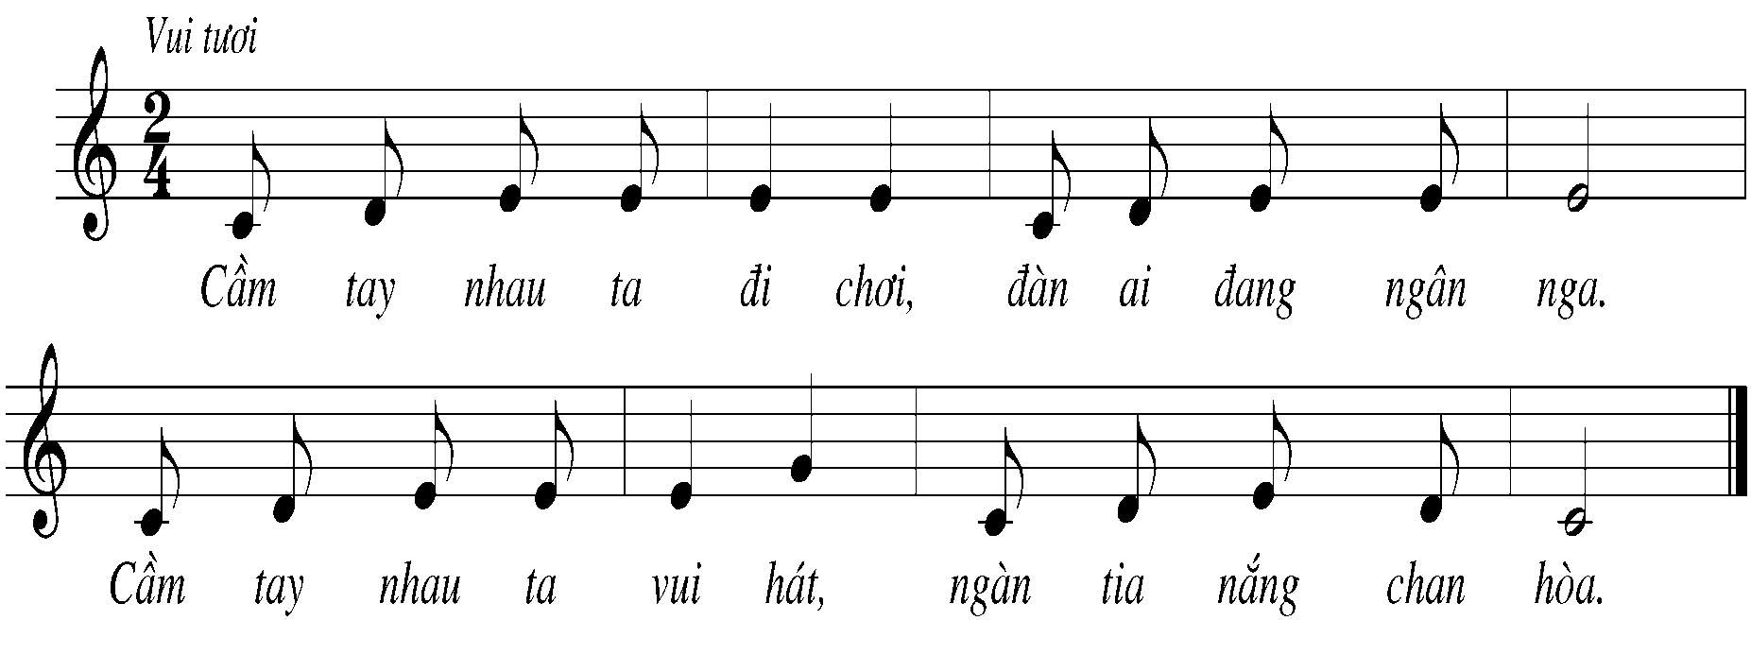
NỘI DUNG 1: ÔN TĐN
HĐ THỰC HÀNH-LUYỆN TẬP
ÔN TĐN 1: CÙNG VUI CHƠI
Hỏi 1 số HS nhận biết phách, ô nhịp, vạch nhịp, số chỉ nhịp… của bài

Slide 3
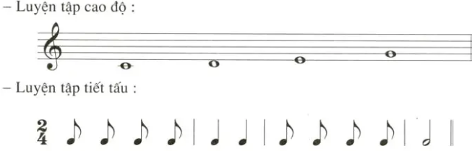


Luyện lại cao độ-tiết tấu

Slide 4
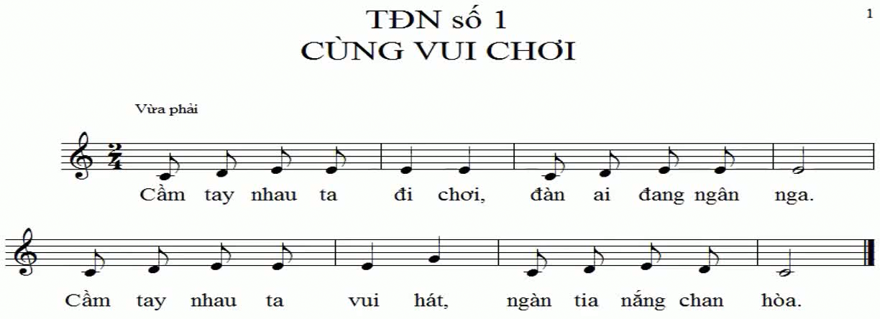
HS nhẩm cả bài 1 lần sau đó đọc nhạc lại vài lần cho đúng cao độ, tiết tấu, sắc thái, sửa sai.

Slide 5
chia lớp thành 2 tổ:
Tổ 1: Đọc câu 1
Tổ 2: Đọc câu 2 (ngược lại)

Slide 6

Đọc nhạc gõ đệm theo phách

Slide 7
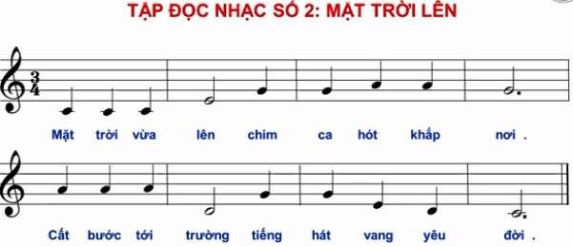
HĐ: THỰC HÀNH-LUYỆN TẬP
ÔN
Hỏi 1 số HS nhận biết phách, số chỉ nhịp… của bài

Slide 8
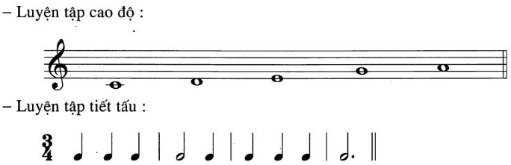
Luyện lại cao độ-tiết tấu

Slide 9
HS nhẩm cả bài 1 lần sau đó đọc vài lần cho đúng cao độ, tiết tấu, sắc thái, sửa sai.

Slide 10
chia lớp thành 2 tổ:
Tổ 1: Đọc nhạc
Tổ 2: nghép lời (ngược lại)

Slide 11
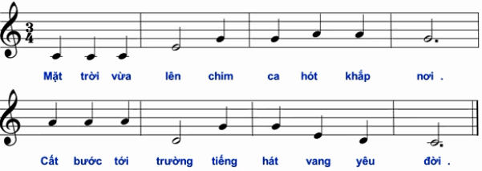

Đọc nhạc, ghép lời gõ đệm theo phách

Slide 12
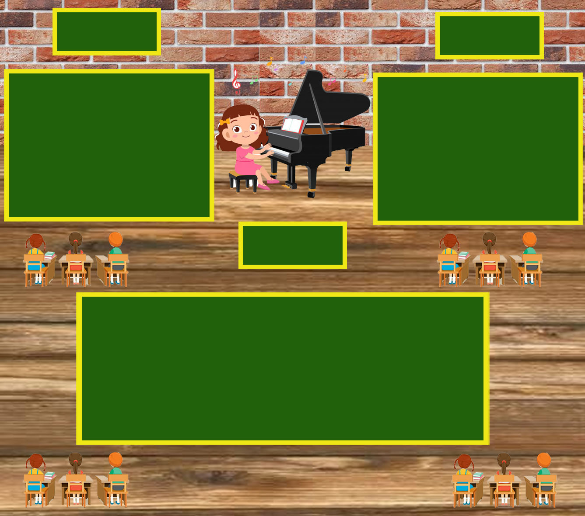
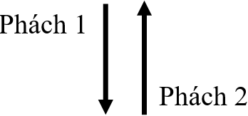
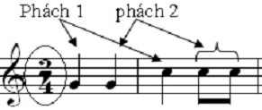
Sơ đồ
Cách đánh
Giới thiệu
Số chỉ nhịp trông như một phân số, được viết đầu bản nhạc. Nhịp 2/4 là gồm có 2 phách trong 1 ô nhịp mỗi phách có độ dài bằng 1 nốt đen.
VD
NỘI DUNG 2 LÝ THUYẾT ÂM NHẠC: Nhịp 2/4

Slide 13
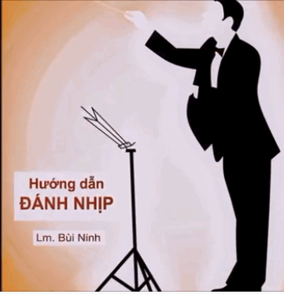

HD đánh nhịp TĐN 1
CÙNG VUI CHƠI

Slide 14
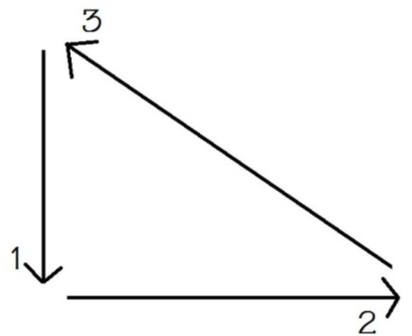

Sơ đồ
Cách đánh
Giới thiệu
Nhịp 3/4 mỗi ô nhịp có ba phách, giá trị mỗi phách bằng một nốt đen. Phách đầu tiên là phách mạnh, hai phách sau là phách nhẹ.

Slide 15
HD đánh nhịp TĐN 2

Slide 16

Giáo dục-củng cố-dặn dò

Slide 17


